Slide 1
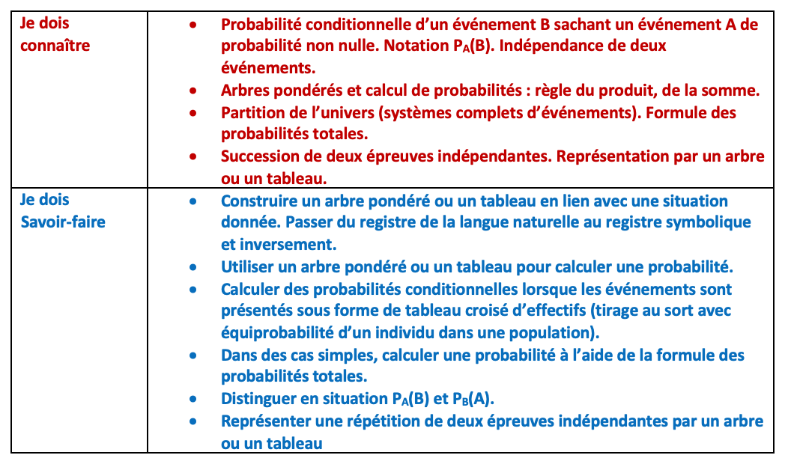
Thème : statistiques et probabilités SéQUENCE 4 : probabilités conditionnelles et indépendance

Slide 2
1°) Probabilité d’événement (Rappels Classe de Seconde)
On appelle Ω l’ensemble de tous les résultats possibles issus d’une expérience aléatoire.
Un événement A est une partie de ces résultats.
Dans le cas où tous les résultats de Ω ont la même probabilité d’être réalisés, la probabilité de A est
la fréquence de A dans Ω:
$P\left(A\right)= \frac{nombre d^{′}éléments de A}{nombre total d^{′}éléments de Ω}$
La probabilité d’un événement est toujours un nombre entre 0 et 1.
Si A et B sont deux événements d’un même ensemble Ω: $P\left(A ∪ B \right)=P \left(A\right)+P\left(B\right)−P (A∩B)$
L’événement contraire de A, noté $\overline{A}$, est formé de tous les résultats qui ne sont pas dans A: $P\left(\overline{A}\right)=1 −P\left(A\right).$
Exemple: On lance un dé cubique non pipé contenant six faces numérotées de 1 à 6.
1°) Donner l’ensemble des possibilités Ω = { ………………………………………}
2°) On note A l’événement obtenir 5 au lancé. Donner la probabilité de l’événement A. $P\left(A\right)= \frac{….}{….}$
3°) Soit B l’événement : Obtenir un chiffre pair. Quelles sont les possibilités?...............Quelle est la probabilité? $P\left(B\right)= \frac{…}{….}$
4°) Quelle est la probabilité d’obtenir AUB?
$$P\left(A∪B\right)= ……………………………………………………………………………………………………………………..$$
5°) Quelle est la probabilité de $\overline{A}$?
$P\left(\overline{A}\right)= ……………………………………………………………………$

Slide 3
2°) Probabilités conditionnelles
a) Définition
Soit A et B deux événements d’un même univers $Ω$.
On suppose que A est de probabilité non nulle, c’est-à-dire que $P\left(A\right)≠0$.
On appelle probabilité conditionnelle de B sachant A (ou sachant que A est réalisé) le nombre $P_{A}(B)$ défini par :
$P_{A}\left(B\right)= \frac{P(A∩B)}{P(A)}$
Exemple : dans un sac de dragées, 60 % des dragées sont de couleur bleue, 30 % des dragées sont bleues et à l’amande, et 40 % des dragées bleues sont au chocolat. On choisit une dragée au hasard dans le sac.
On note : A : « la dragée est à l’amande », B : « la dragée est bleue », C : « la dragée est au chocolat ».
Les probabilités données dans l’énoncé sont donc : $P\left(B\right)= \frac{60}{100}$ , $P\left(A∩B\right)= \frac{30}{100}$ , $P_{B}\left(C\right)= \frac{40}{100}$ .
On peut en déduire :
• la probabilité d’obtenir une dragée à l’amande sachant qu’elle est bleue : $P_{B}\left(A\right)= \frac{P(A∩B)}{P(B)}= \frac{\frac{30}{100}}{\frac{60}{100}}= \frac{30}{60}= \frac{1}{2}$
• la probabilité d’obtenir une dragée bleue et au chocolat : $P\left(B∩C\right)=P\left(B\right) × P_{B}\left(C\right)= \frac{60}{100} × \frac{40}{100}= \frac{24}{100}=0.24$

Slide 4
b) Représentation par un arbre pondéré
Soient deux événement $A et B$. On peut représenter par un arbre pondéré
les probabilités suivantes lorsque l’on connait les probabilités de $B ou \overline{B}$
lorsque $A$est réalisé.
$$P_{A}(B)$$
$$B$$
$$A$$
Rappels:
Une branche est représentée par
un segment;
Un nœud est la jonction de deux
ou plusieurs branches;
Un chemin est l’événement réalisé
en suivant des branches successives.
$$P(A)$$
$$P_{A}(\overline{B})$$
$$\overline{B}$$
$$P_{\overline{A}}(B)$$
$$B$$
$$P(B)$$
$$\overline{A}$$
$$P_{\overline{A}}(\overline{B})$$
$$\overline{B}$$
$$0,80$$
$$E$$
Exemple : Dans un lycée, 52% des élèves sont des filles dont 80% sont externes.
De plus, 74% des garçons sont externes. On choisit un élève au hasard.
On pose:
F: « l’élève choisit est une fille ».
E : « l’élève choisit est externe ».
Les données nous donne $P\left(F\right)=0,52 ; P_{F}\left(E\right)=0,80 et P_{\overline{F}}\left(E\right)=0,74.$
$$F$$
$$+$$
$$0,52$$
$$0,20$$
$$\overline{E}$$
$$+$$
$$=1$$
$$0,74$$
$$E$$
$$0,48$$
$$\overline{F}$$
$$+$$
$$=1$$
$$0,26$$
$$\overline{E}$$
$$=1$$

Slide 5
Propriété 1 :
Sur chaque branche de l’arbre, on écrit les probabilités correspondantes.
Entrainement
Exemple: voir l’exemple page 4.
Propriété 2 : (Loi des nœuds)
La somme des probabilités inscrites sur les branches issues d’un même nœud est égale à 1.
Exemple: voir l’illustration par les flèches rouges sur l’exemple page 4.
Propriété 3 :
Le produit des probabilités inscrites sur chaque branche d’un chemin donne la probabilité de l’intersection des événements
placés sur ce chemin.
Exemple: À partir l’exemple page 4, nous sommes en mesure de calculer: $P\left(F∩E\right) ;P\left(F∩\overline{E}\right) ; P\left(\overline{F}∩E\right) ;P(\overline{F}∩\overline{E})$.
$P\left(F∩\overline{E}\right)=P\left(F\right)× P_{F}\left(\overline{E}\right)=0,52 × 0,20=0,104 et P\left(\overline{F}∩\overline{E}\right)=P\left(\overline{F}\right)× P_{\overline{F}}(\overline{E})=0,48 × 0,26=0,1248$
Propriété 4 :
La probabilité d’un événement est la somme des probabilités des chemins qui aboutissent à cet événement.
Exemple: À partir l’exemple page 4, nous sommes en mesure de calculer: $P\left(E\right) et P(\overline{E})$.
$P\left(\overline{E}\right)=P\left(F∩\overline{E}\right)+P\left(\overline{F}∩\overline{E}\right)=0,104+ 0,1248=0,2288$

Slide 6
Théorème : (Probabilités totales)
Soit A₁, A₂, …, A_{n} une partition de l’univers $Ω$ (ensemble deux à deux incompatibles et dont l’union forme $Ω$) alors,
pour tout événement B, on a :
$$P\left(B\right)=P\left(A_{1}∩B\right)+P\left(A_{2}∩B\right)+ …+P(A_{n}∩B)$$
Exemple:
Une partition de l’univers
en trois ensembles A₁, A₂ et A₃.
$P\left(B\right)=P\left(A_{1}∩B\right)+P\left(A_{2}∩B\right)+P(A_{3}∩B)$
A₁
A₂
A₃
B
$$Ω$$
c) Exploitation d’un tableau croisé d’effectifs
A l’épreuve pratique du permis de conduire, on a observé les
résultats suivants sur un échantillon de 503 candidats se
présentant pour la première fois.

Slide 7
On choisit au hasard un candidat dans cet échantillon. On considère les événements
C : « le candidat a pratiqué la conduite accompagnée »;
R : « le candidat a réussi à la première présentation ».
On donnera les résultats sous forme de fractions.
1. Calculer les probabilités $P\left(C\right), P\left(R\right) et P(C∩R)$.
$P\left(C\right)=\frac{87}{503} ; P\left(R\right)=\frac{273}{503} et P\left(C∩R\right)= \frac{68}{503}$
2. Calculer la probabilité $P_{C}(R)$. Décrire par une phrase la la probabilité demandée.
$P_{C}\left(R\right)= \frac{68}{87}.$C’est la probabilité d’avoir réussi à la première présentation sachant que l’on a fait la conduite accompagnée.
3. Le candidat déclare qu’il a a obtenu son permis à la première présentation.
Déterminer la probabilité qu’il ait pratiqué la conduite accompagnée.
$$P_{R}\left(C\right)= \frac{68}{273}.$$
Entrainement

Slide 8
3°) Indépendance en probabilité
a) Événements indépendants
Définition 1 :
Deux événements A et B de probabilités non nulles sont dits indépendants lorsque $P\left(A∩B\right)=P\left(A\right) × P\left(B\right).$
Propriété 1 :
Soient deux événements A et B de probabilités non nulles.
$A et B$ sont indépendants si et seulement si :${ P}_{A}\left(B\right)=P(B)$ ou $P_{B}\left(A\right)=P(A)$.
Définition 2 :
Soient deux événements A et B de probabilités non nulles.
Si $A et B$ sont deux événements indépendants alors $A et \overline{B}$ sont aussi indépendants.
Exemple : Une association spécialiste des sports nautiques et d’endurance, de 96 membres, propose différentes activités à ses adhérents dont le surf et le swimrun. 12 membres s’inscrivent pour le surf, 32 pour le swimrun dont 4 pour les deux.
On prend au hasard la fiche d’un adhérent. On note A et B les événements :
• A « l’adhérent est inscrit pour le surf » ; • B « l’adhérent est inscrit pour le swimrun ».
Les événements A et B sont-ils indépendants ? En est-il de même pour A et $\overline{B}$ ?
Entrainement

Slide 9
b) Épreuves indépendantes
Définition 3 :
On appelle succession de deux épreuves indépendantes la répétition d’une expérience aléatoire deux fois.
Les résultats de la première épreuve n’influençant pas ceux de la seconde.
Exemples:
Dans une urne contenant 3 boues bleues et deux boules rouges, le tirage successivement et
avec remise d’une boule.
Le jeu du lancer d’un dé cubique non truqué avec les faces numérotées de 1 à 6. On note le numéro
obtenu à chaque lancer.

